Slide 1
Kelompok 3 PIRANTI INTERAKTIF
Oleh:
Ivana Puspita Sari 123180125
Nada Salsabila Imari 123180126
Marchella Sylvadenta L. 123180133

Slide 2

Pengertian
Di dalam konteks IMK, suatu piranti memungkinkan komunikasi antara manusia dan komputer melalui beberapa saluran komunikasi, di antaranya :
Piranti Input (untuk komputer) : misalkan keyboard, mouse, dan lain-lain
Piranti Output (untuk user) : misalkan tampilan monitor, speaker, dan kawan-kawan. Di dalam komputer, Data diolah dan disimpan dlm bentuk digital atau bilangan biner. Digital hanya kenal 2 nilai (1 dan 0; benar dan salah; atau on dan off). Setiap nilai (1 atau 0) disebut bit (binary digit), bilangan yang terdiri dari 8 bit = byte.

Slide 3
Piranti Input
Piranti input adalah piranti untuk memasukan data.
Kode dari input device diterjemahkan menjadi kode yang dapat dikenali komputer (binary digit/bit), kemudian data yang sudah berbentuk bit dikirim ke dalam storage (memory).

Slide 4
Piranti Input Tekstual
Adalah peranti masukan standar yang dijumpai pada semua komputer. Lebih dikenal sebagai keyboard.
Keyboard
Merupakan papan ketik yang terdiri dari tombol-tombol, digunakan untuk memasukan perintah atau data yang akan diolah komputer (dengan cara ditekan).enis-jenis Keyboard :
Keyboard QWERTY
Keyboard Dvorak
Keyboard Alphabetic
Keyboard Chord

Slide 5
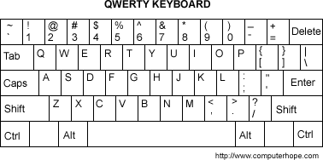
Keybord Qwerty
Keyboard Qwerty
Tata letak ini ditemukan oleh Scholes, Gliddedn, dan Soule pada tahun 1878, dan kemudian menjadi standar mesin ketik komersial pada tahun 1905.
Keyboard ini didesain sedemikian rupa sehingga key yang paling sering ditekan terpisah letaknya sejauh mungkin, sehingga bisa meminimalkan kemacetan pada saat mengetik.

Slide 6
Piranti Input Tekstual
Kelemahan
48 % dari gerakan di antara kunci-kunci yang berurutan harus dilakukan dengan sebuah tangan.
32 % dilakukan pada home row, baris-baris yang lain, memerlukan usaha yang lebih besar.
Beban pengetikkan tangan kiri sebesar 56 dan jika kita mengandung huruf "a”, jari kelingking menanggung beban yang lebih berat. sehingga sebetulnya lebih cocok digunakan yang kidal.

Slide 7
Keyboard Dvorak
B. Keyboard Dvorak
Keyboard DVORAK (1932), hurufnya disusun sedemikian rupa sehingga tangan kanan dibebani lebih banyak pekerjaan dibanding dengan tangan kiri.
Tata letak Dvorak dirancang agar 70 persen dari ketukan jatuh pada home row, sehingga bisa mengurangi kelelahan karena pengetikan sehingga lebih efisien 10-15 persen dibanding dengan tata letak QWERTY.

Slide 8
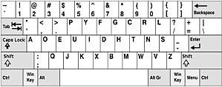
Keyboard Dvorak
B. Keyboard Dvorak
Keyboard DVORAK (1932), hurufnya disusun sedemikian rupa sehingga tangan kanan dibebani lebih banyak pekerjaan dibanding dengan tangan kiri.
Tata letak Dvorak dirancang agar 70 persen dari ketukan jatuh pada home row, sehingga bisa mengurangi kelelahan karena pengetikan sehingga lebih efisien 10-15 persen dibanding dengan tata letak QWERTY.

Slide 9

Keyboard Alphabetic
C. Keyboard Alphabetic
Tombol-tombol pada papan ketik dengan disusun persis seperti pada tata letak QWERTY maupun Dvorak hanya susunan hurufnya berurutan seperti pada urutan alphabet.
Biasanya banyak ditemui pada mainan anak-anak. Keyboard Alphabetic, digunakan utk negara-negara yg menggunakan alphabetic berbeda dgn alphabetic yg ada. Misal : Arab, Cina, Rusia.

Slide 10
Keyboard Chord
D. Keyboard Chord
Keyboard ‘chord’, dibutuhkan training untuk bisa memakai keyboard ini, tapi bisa mencapai 300 wpm.
Seseorang dapat menekan suatu tombol atau kombinasi tombol untuk menghasilkan suatu kata atau suku kata. Salah satu jenis tata letak keyboard ‘chord’ ini adalah tata letak ‘Palantype’.
Mempunyai 3 kelompok karakter.
Kelompok pada bagian kiri menunjukkan konsonan awal sebuah kata.
Bagian tengah menunjukkan kelompok vokal.
Bagian kanan menunjukkan kelompok konsonan yang merupakan

Slide 11

Keyboard Chord
Kelemahan :
Tidak menjamin akan diperolehnya ejaan yang benar.
Contoh: kata bite, byte, dan bight yang mempunyai bunyi yang sama akan dikodekan menggunakan chord yang sama sehingga mereka tidak dapat dibedakan.

Slide 12
Papan Tombol Numerik (numeric keypad)
Data yang akan diolah komputer juga banyak yang berupa data numerik.
Biasa digunakan untuk memasukkan bilangan dalam jumlah yang besar dimana tata letak tombol tombolnya dapat dijangkau dengan sebuah tangan. Tata letaknya mirip dengan kalkulator dan tombol dial pesawat telepon.

Slide 13
Tombol Fungsi
Untuk alasan-alasan praktis, papan ketik yang digunakan pada sebuah sistem komputer biasanya dilengkapi dengan sejumlah tombol khusus yang disebut dengan tombol fungsi (function keys).
Pada masing-masing tombol fungsi telah "ditanam" suatu perintah yang apabila tombol fungsi tersebut ditekan, perintah tersebut akan dikerjakan oleh komputer.
Keuntungan yang dapat diperoleh dengan adanya tombol fungsi antara lain
adalah:
• mengurangi beban ingatan,
• mudah dipelajari,
• kecepatan yang lebih tinggi (karena berkurangnya penekanan tombol),
• mengurangi kesalahan.

Slide 14
Tombol Fungsi
Kelemahan :
Tidak adanya standarisasi "isi tombol" fungsi tersebut. Tergantung sistem komputer
Semakin banyak besar kemampuan yang dimiliki oleh suatu sistem komputer, semakin banyak tombol fungsi yang diperlukan, makasemakin besar ukuran papan ketiknya. Untuk itu digunakanlah soft function keys, kombinasi beberapa tombol untuk mewakili suatu tombol fungsi yang lain. Contoh, pada papan ketik QWERTY, biasanya terdapat dua belas tombol kunci (F1 – F12) dan dengan mengkombinasikan dengan tombol Shift dan/artau tombol Ctrl, akan diperoleh tombol fungsi yang lebih banyak lagi.

Slide 15

PIRANTI PENUNJUK &
PENGAMBIL
Piranti-piranti yang memiliki fungsi interaktif sebagai pemilihan, penempatan, orientasi, jalur, kuantisasi, dan tekstual.

Slide 16
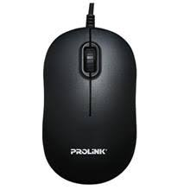
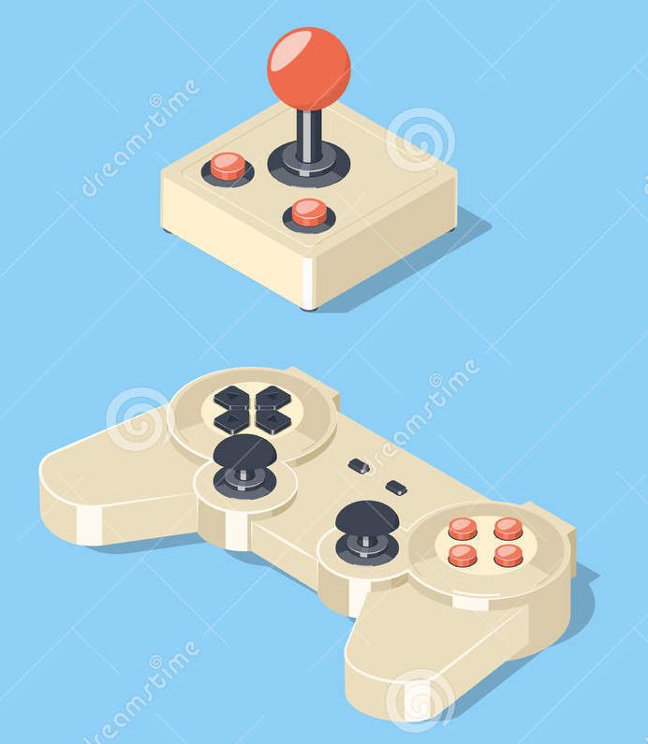
MOUSE / TETIKUS
Fungsi :
Mengeksekusi suatu program.
Memilih objek.
Melakukan drag dan drop.
Mendapatkan informasi melalui hover mouse.
Melakukan operasi scroll
JOYSTICK
Piranti penunjuk tak langsung yang gerakan kursor dikendalikan oleh gerakan tuas (pada joystick absolut} atau dengan tekanan pada tuas (pada joystick terkendali kecepatan atau joystick isometrik). Pada joystick biasanya terdapat tombol yang dapat dipilih atau diasosiasikan dengan papan ketik.

Slide 17
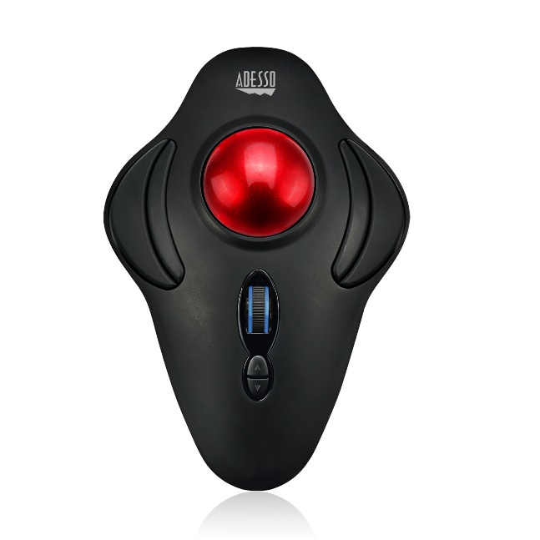
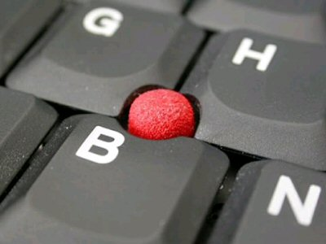
TRACKBALL
Hampir sama dengan mouse tapi berbeda konfigurasinya. Ketika digunakan, badan trackball tetap diam, untuk menunjukkan perpindahan kursor user perlu menggerakan bola pada trackball.
TRACKPOINT
Ini adalah joystick isometrik kecil yang menyerupai kepala penghapus pensil, terletak di antara tombol G, H, dan B pada keyboard, sedangkan tombol left-click dan right-click berada di bawah spasi.

Slide 18
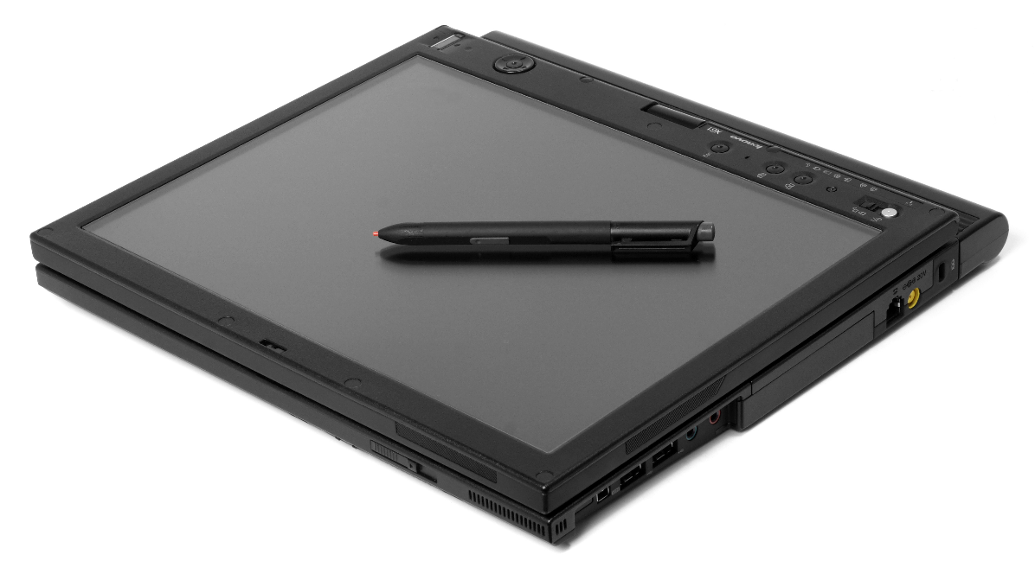
STYLUS
instrumen pena berbentuk kecil yang digunakan untuk perintah input ke layar komputer, perangkat mobile atau tablet grafis. yang memerlukan masukan akurat.
DIGITIZING TABLE T (DIGITIZER, GRAPHIC TABLET)
Peranti mengambil data dalam bentuk sederetan koordinat (x,y) yang menentukan gerakan pena atau puck pada meja digitasi. Peranti ini mempunyai ketelitian yang cukup tinggi.

Slide 19
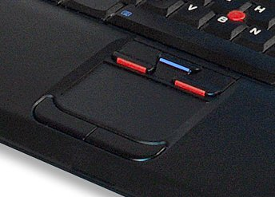
TOUCHPAD / TRACKPAD
Permukaan datar yang dapat mendeteksi kontak jari yang merupakan perangkat penunjuk stasioner, biasanya digunakan pada komputer laptop.
Setidaknya satu tombol fisik biasanya dilengkapi pada touchpad, tetapi pengguna juga dapat menghasilkan klik mouse dengan menekan pada pad.
Fitur lanjutan mencakup sensitivitas tekanan dan gerakan khusus seperti bergulir dengan menggerakkan jari seseorang di sepanjang tepi.

Slide 20
PANEL SENSITIF SENTUHAN
Piranti ini mendeteksi ada tidaknya sentuhan tangan atau stylus (alat sentuhan) langsung ke layar komputer.

Slide 21
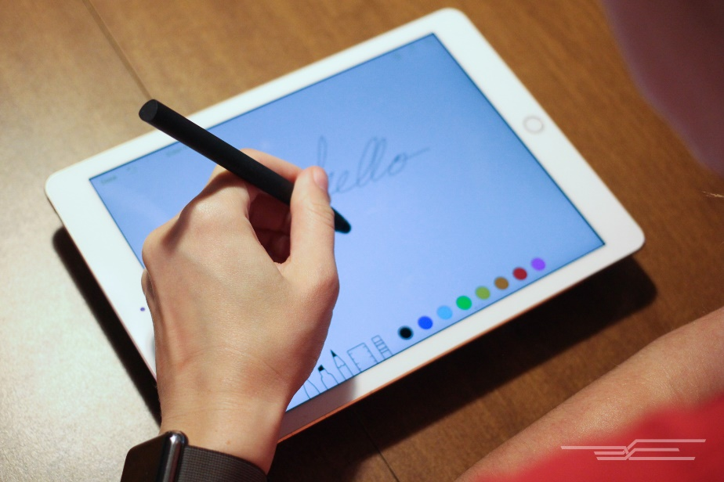
TOUCH SCREEN
Perangkat input dan output dan biasanya berlapis di atas tampilan visual elektronik dari sistem pemrosesan informasi. Pengguna dapat memberikan input atau mengontrol sistem pemrosesan informasi dengan menyentuh layar dengan stylus khusus atau jari.
Semua tipe layar sentuh melekat pada unit tampilannya. Perbedaanya terletak pada teknologi cara mendeteksi sentuhan dan metode yang digunakan dalam memproses input sentuhan.

Slide 22
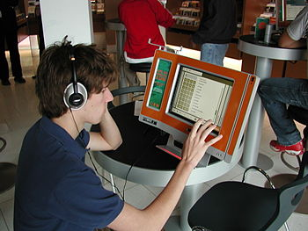
KOMPONEN
panel sensor layar sentuh, yang terletak di lapisan luar tampilan dan menimbulkan aliran listrik tertentu tergantung di mana terdapat sentuhan
pengontrol layar sentuh, yang melakukan pemrosesan sinyal yang diterima dari panel sensor, kemudian menerjemahkannya ke dalam data sentuhan yang disalurkan kepada prosesor komputer
driver perangkat halus, yang menerjemahkan data menjadi gerakan tetikus, memungkinkan panel sensor untuk berfungsi layaknya tetikus, dan menyediakan antarmuka pada sistem operasi komputer

Slide 23
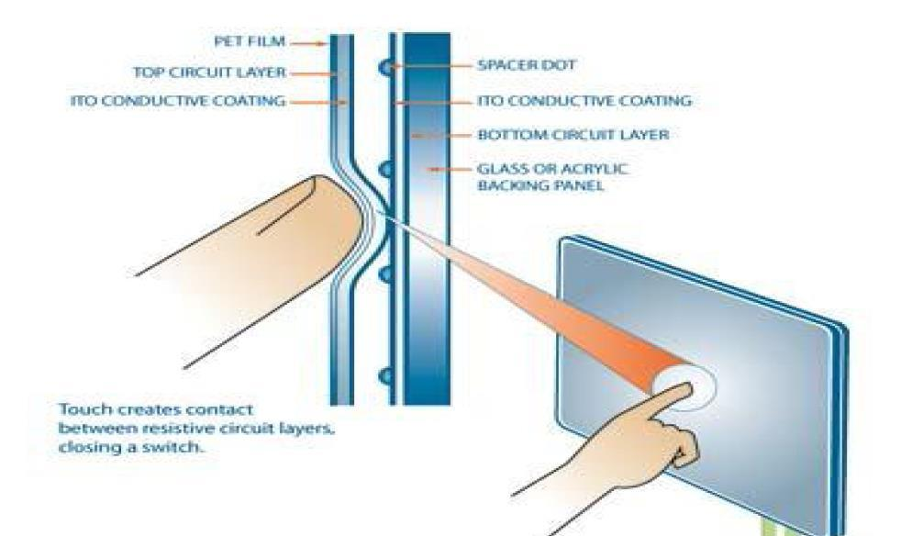
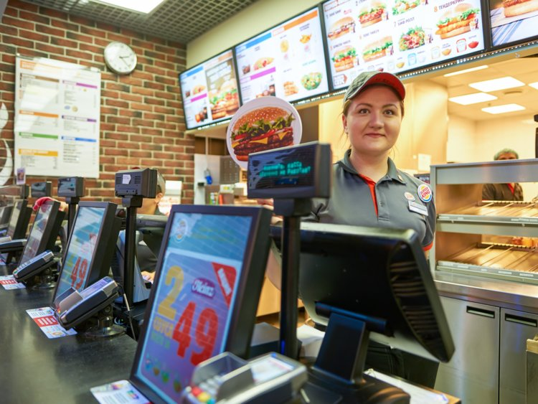
RESISTIVE TECHNOLOGY
mendeteksi tekanan pada layar dengan adanya peralihan cepat pada lapisan-lapisan yang membangun layar.
Banyak digunakan di rumah sakit dan restoran cepat saji, juga digunakan pada Nitendon DS dan 3DS, serta Wii U GamePad.
Kelebihan : sensitif terhadap tekanan; mendukung penggunaan stylus, plectrum, dan benda sejenisnya; tidak ada pengaruh walaupun menggunakan sarung tangan yang tebal; lebih murah.
Kekurangan : perlu ‘press-down’; tidak mendukung multi finger touch; tampilan layarnya tidak begitu jernih; risiko kerusakan oleh benda tajam; mengalami kontras yang lebih buruk, karena memiliki pantulan tambahan (silau) dari lapisan material yang ditempatkan di atas layar.

Slide 24
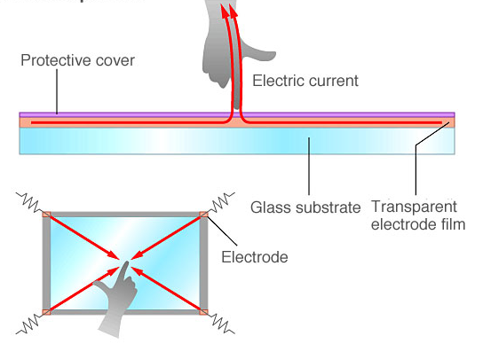
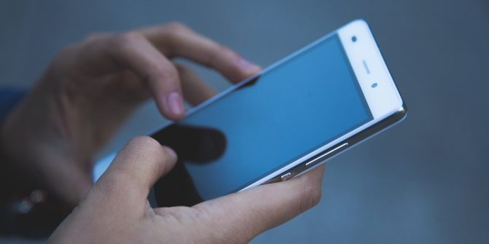
CAPACITIVE TECHNOLOGY
menggunakan perubahan kapasitansi yang disebabkan oleh gangguan pada kondisi elektrostatis saat terjadi sentuhan pada layar untuk mendeteksi lokasi sentuhan.
Banyak digunakan pada pengembangan smartphone.
Kelebihan : dalam pengoperasian lebih smooth; tanpa tekanan; tampilan layarnya memiliki kejernihan hingga sekitar 90% dan bila terkena paparan sinar matahari tidak mempengaruhi kualitas tampilan.
Kelemahan : tidak mendukung penggunaan stylus, tidak bisa digunakan sama sekali saat menggunakan sarung tangan/hand schöen.

Slide 25
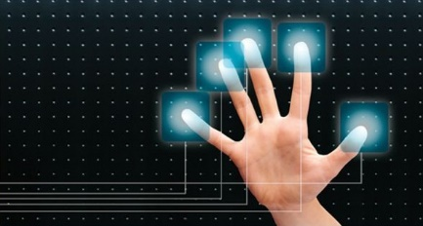
MULTI-TOUCH
Dalam komputerisasi, multi sentuh mengacu pada (trackpad atau layar sentuh) kemampuan penginderaan permukaan sentuh untuk mengenali adanya dua atau lebih titik kontak dengan permukaan. Apple mempopulerkan istilah "multi-touch" pada 2007 dengan mana ia menerapkan fungsi tambahan, seperti pinch to zoom atau mengaktifkan program yang telah ditetapkan.

Slide 26
DISPLAY PROCESSOR
Bagian yang mengubah pola bit dari pengingat digital menjadi tegangan analog, yang selanjutnya akan membangkitkan elektron yang digunakan untuk menembak fosfor pada layar tampilan.

Slide 27

DISPLAY PROCESSOR
MONITOR
Monitor merupakan salah satu perangkat keras (Hardware) yang digunakan sebagai penampilan output dari komputer, dan kegunaannya tersebut tidak dapat dipisahkan dalam pemakaian suatu komputer, sehingga dikarenakan monitor itu sebagai penampilan output/gambar, maka tentunya komputer sangat sulit digunakan dan bahkan sama sekali tidak dapat digunakan tanpa menggunakan monitor.

Slide 28
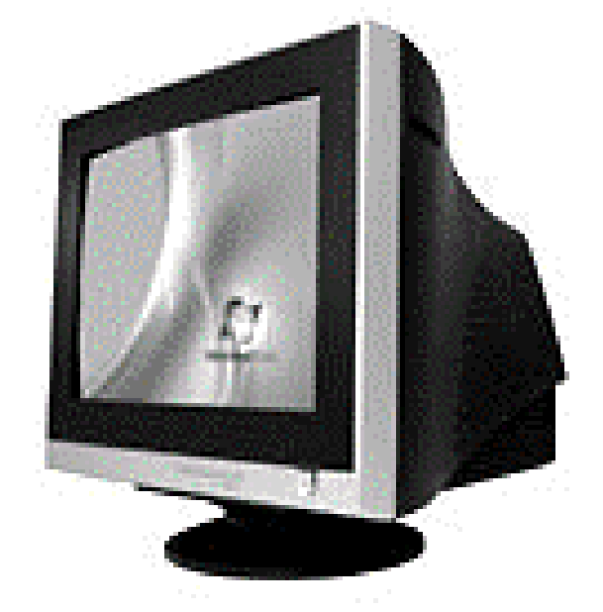
MONITOR
1
Monitor Catoda Ray Tube (CRT), Monitor ini merupakan monitor yang mempunyai tabung yang memproduksi elektron untuk menembak layar, sehingga tercipta gambar di layar seperti cara kerja televise.

Slide 29
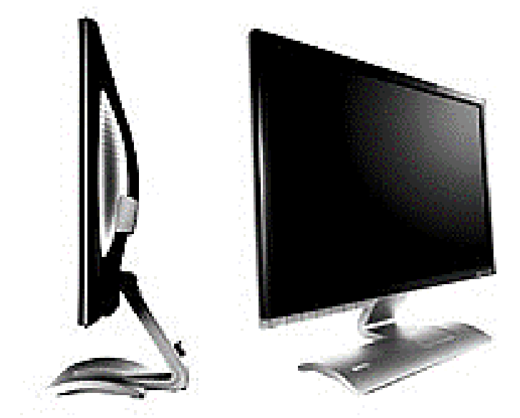
MONITOR
2
Monitor Liquid Cristal Display (LCD), Cara kerja monitor ini adalah dengan memberikan stimulasi arus listrik dari luar kepada liquid crystal (materi bipheny). Sehingga akan mengubah properti dari cahaya yang dilewatkan crystal.

Slide 30
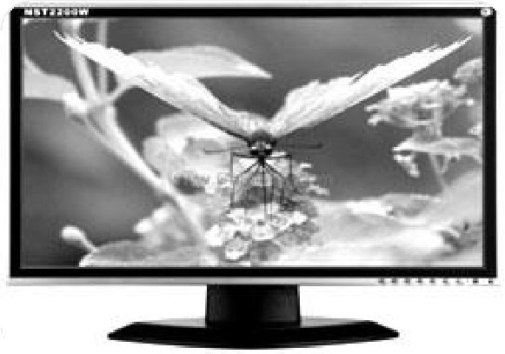
MONITOR
3
Monitor TFT LCD, Berupa Liquid Crystal yang diisikan diantara dua pelat gelas, yaitu colour filter glass dan TFT glass. Colour filter glass mempunyai filter warna yang bertugas memancarkan warna, sedangkan TFT glass mempunyai thin film transistor sebanyak pixel yang ditampilkan. Liquid crystal bergerak sesuai dengan perbedaan voltase antara colour filter glass dengan TFT glass. Jumlah cahaya yang dipasok oleh back light ditentukan oleh jumlah pergerakan liquid crystal yang pada gilirannya akan membentuk warna.

Slide 31

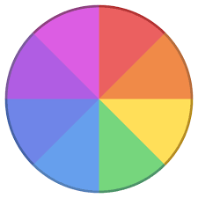
DISPLAY PROCESSOR
PRINTER
Sebuah perangkat keras output yang terhubung pada komputer untuk menampilkan sebuah dokumen dalam bentuk cetakan (print) berupa teks maupun gambar/grafik pada sebuah kertas, plastic, kain, dan lain lain.

Slide 32
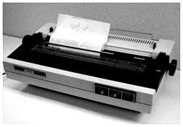
PRINTER
Kelebihan Printer Dot Matrix:
Murah
Jenis printer bervariasi
Dapat mencetak rangkap sekaligus
Dapat mencetak ukuran kertas yang lebar
1
Dot-matrix Printer
Kekurangan Printer Dot Matrix:
Resolusi cetakan masih sangat rendah
Suaranya keras
Kualitas untuk mencetak gambar kurang baik
Geraknya sangat lambat
Warna yang dihasilkan tidak bervariasi

Slide 33
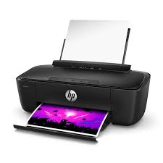
PRINTER
Kelebihan Printer Ink Jet:
Kualitas cetak foto yang tinggi, jika menggunakan kertas foto khusus.
Kecepatan tinggi untuk pekerjaan ringan.
Harganya murah.
Dapat mencetak langsung dari kamera digital atau media card tergantung type dari printer tersebut.
2
INK JET PRINTER
Kekurangan Printer Ink Jet:
Cartridge tinta relative kecil sehingga harus sering ganti.
Tinta bisa luntur saat belum kering atau terkena cairan.

Slide 34
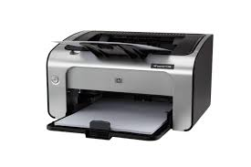
PRINTER
3
Kelebihan Printer Laser Jet:
Kualitas cetak text yang tinggi
Kecepatan cetak tinggi
Dapat mencetak berbagai ukuran kertas
Memiliki beragam pilihan termasuk collator dan stapler
Jenis printer yang metode pencetakannya tinta bubuk atau yang biasa di sebut toner dengan menggunakan perangkat infra merah.
LASER PRINTER
Kekurangan Printer Laser Jet:
Output foto lebih buruk
Pengisian tinta bubuk yang cukup rumit
Harga printer mahal

Slide 35
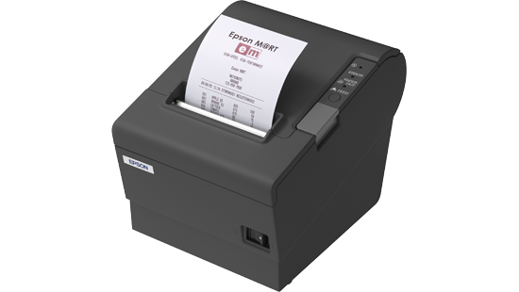
PRINTER
4
Kualitas thermal printer hampir sama dengan dot matrix, thermal printer menggunakan panas dan bukan ketukan atau impact.
Kelebihan Printer Thermal :
Bentuknya relatif kecil
Cepat dalam mencetak
Harga relatif mahal
Tidak bising
THERMAL PRINTER
Kekurangan Printer Thermal :
Harus menggunakan kertas khusus
Tidak bisa mencetak kertas lebar

Slide 36
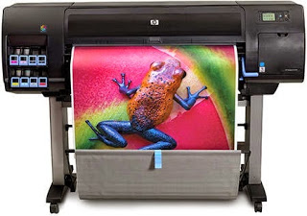
PRINTER
5
Plotter merupakan salah satu peralatan outputnya dapat mencetak grafis pada surface kertas, Vinyl, Sticker, dan berbagai bahan lainnya dalam ukuran besar dengan hasil yang memuaskan.
Kelebihan Plotter :
Dapat mencetak kertas yang lebar
Kecepatan cetak sangat baik
Kualitas cetak sangat baik
Tidak bising
PLOTTER
Kekurangan Plotter :
Harga relatif mahal
Memakan tempat
Boros tinta

Slide 37

Pengaruh Piranti Interaktif
Semakin meningkatnya interaksi kita dengan perangkat komputer di satu sisi menggembirakan karena tentunya ada nilai-nilai efisiensi dan efektivitas yang akan kita peroleh, tetapi di sisi lain ada aspek yang membahayakan yang juga akan meningkat dan perlu segera kita antisipasi yaitu : kesehatan kerja. Walaupun kesehatan kerja dipengaruhi oleh banyak faktor, tetapi bagi orang yang memiliki intensitas pemakaian komputer tinggi, komputer menjadi faktor penyebab gangguan kesehatan yang paling tinggi.

Slide 38
Pengaruh Piranti Interaktif
Gangguan pada bagian mata dan kepala
Gangguan pada lengan dan tangan
Gangguan pada leher, pundak dan punggung

Slide 39
Berkomputer Secara Ergonomis
Tempat kerja yang nyaman
Pencahayaan yang optimal
Atur kursi sehingga paha anda dalam posisi horizontal dan punggung bagian bawah atau pinggang anda terdukung
dll...

Slide 40
TERIMA KASIH

